Slide 1
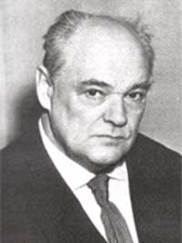
Е. Чарушин - художник - анималист
«Эти удивительные животные»

Slide 2
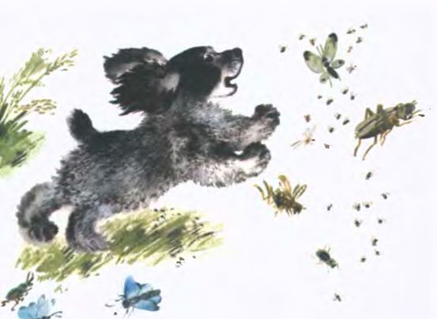
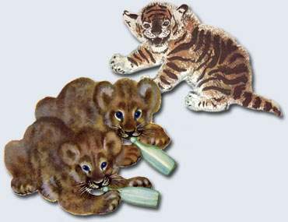
Художник, который рисует животных, называется анималистом.

Slide 3
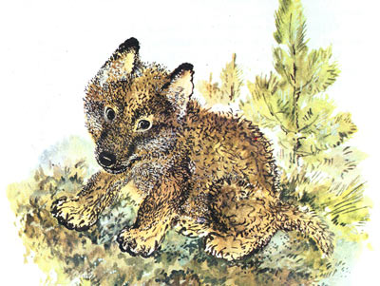
Иллюстрация к рассказу «Волчонок»

Slide 4
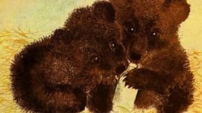
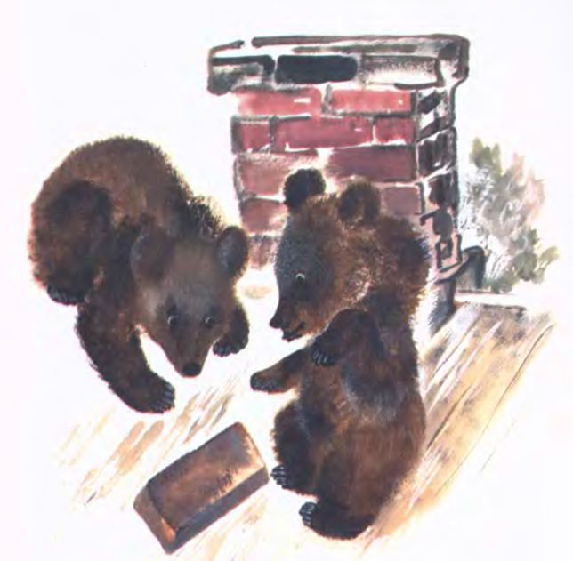
Иллюстрации к рассказу «Медвежата»

Slide 5
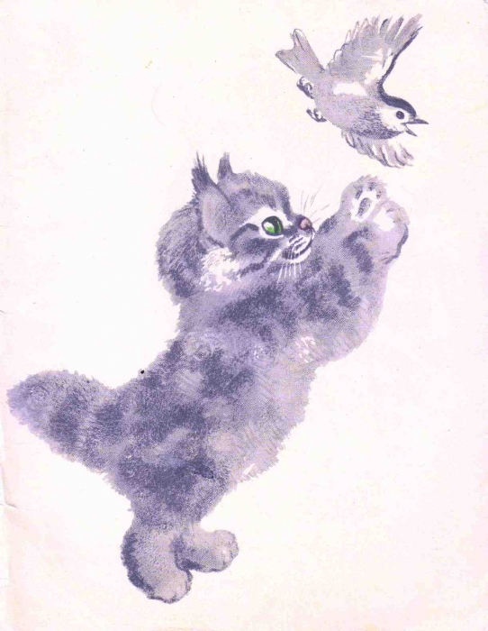
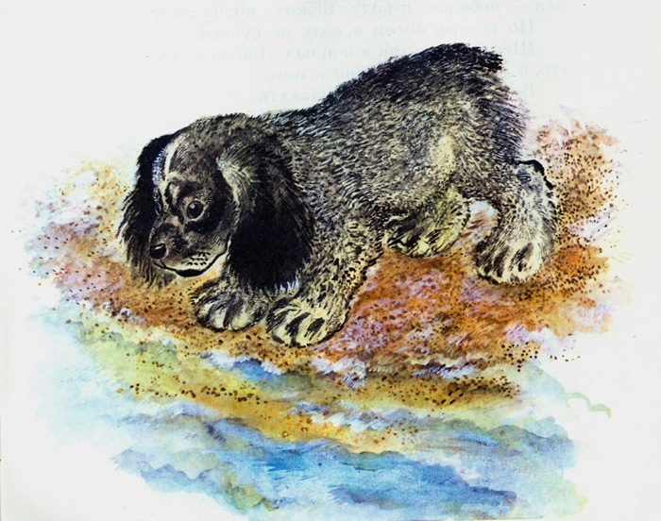
Иллюстрация к рассказу «Тюпа и Томка»

Slide 6
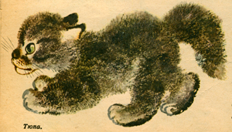
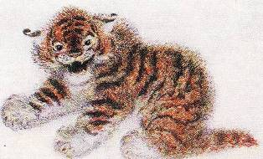
Художник изображает звериных детенышей пушистых, мягких и совсем беспомощных.

